Slide 1
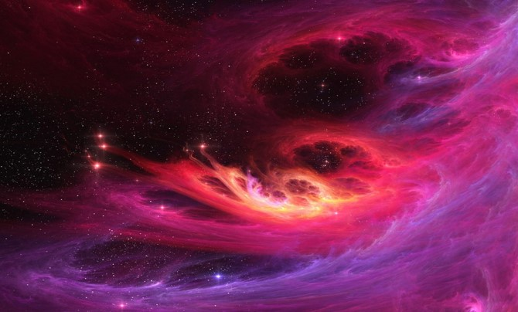

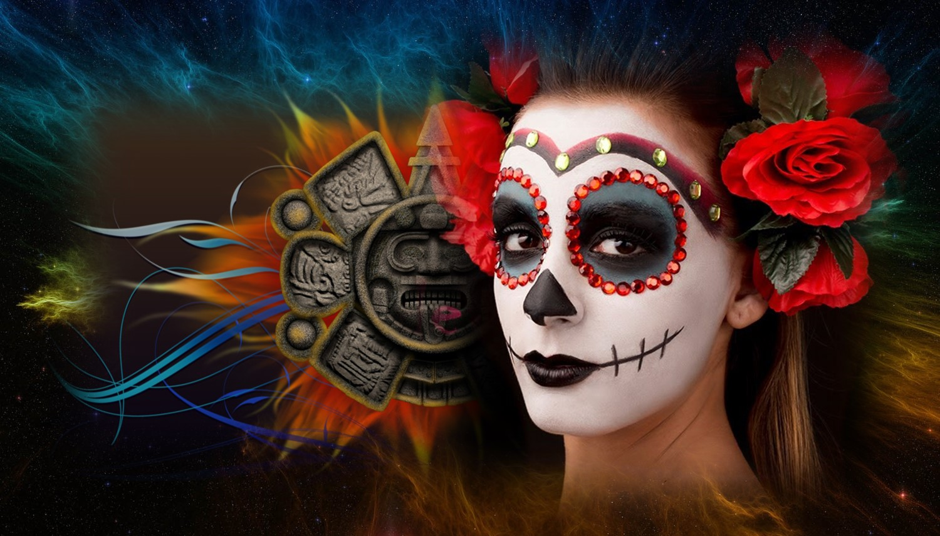
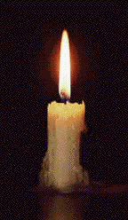

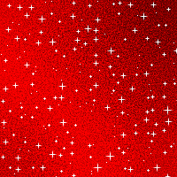
Día de muertos en
México

Slide 2
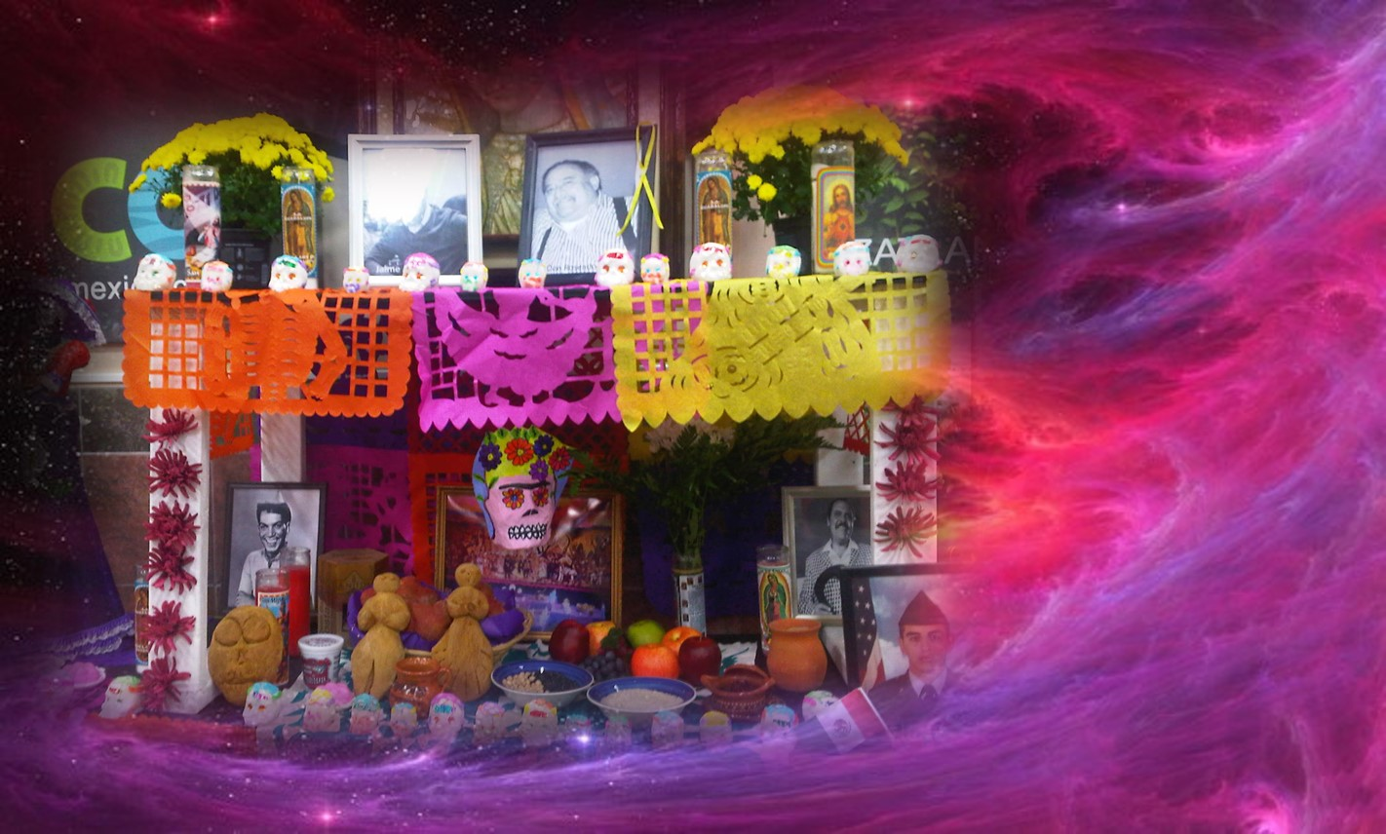
La familia Chávez se prepara para festejar el 1 y 2 de Noviembre, el día de muertos. Han levantado un altar muy elaborado, con flores y papeles de colores, para poner allí las fotos de sus antepasados, rodeadas de platillos con comida, frutas, dulces y objetos que fueron los favoritos de ellos en vida.

Slide 3
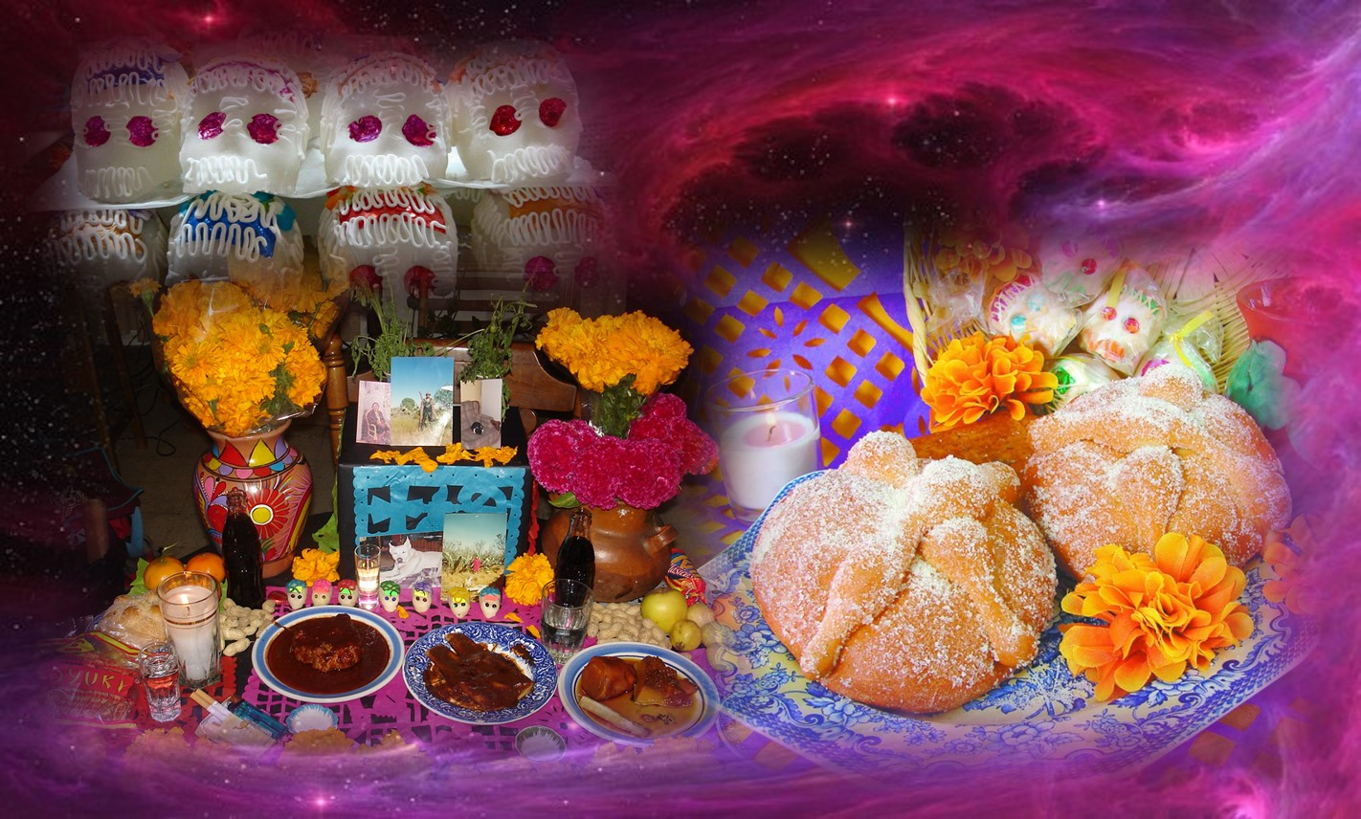
Para la familia Chávez, así como para tantas otras familias mexicanas, el día de muertos es un día muy especial. Existe la creencia ancestral de que las almas de los difuntos regresan desde el más allá en este día. así que se les espera con una ofrenda que incluye comida, frutas, “pan de muerto” (pan dulce que se elabora en esta fecha) y calaveritas de azúcar.

Slide 4
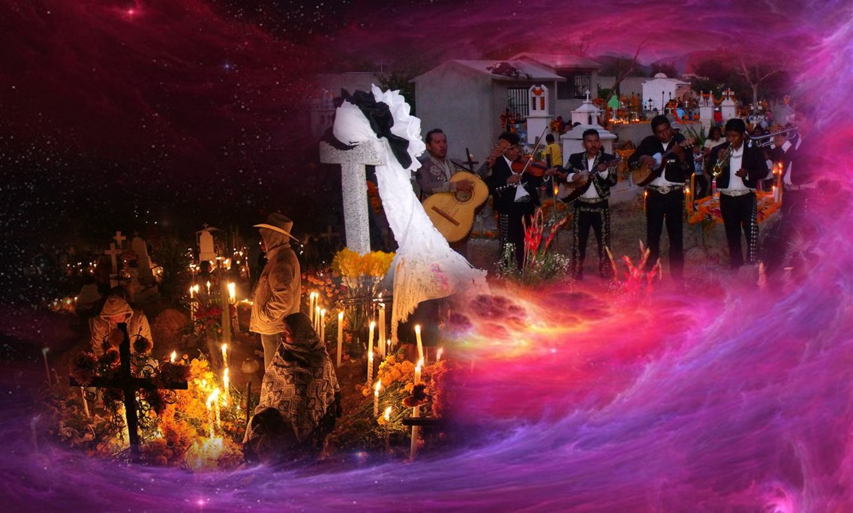
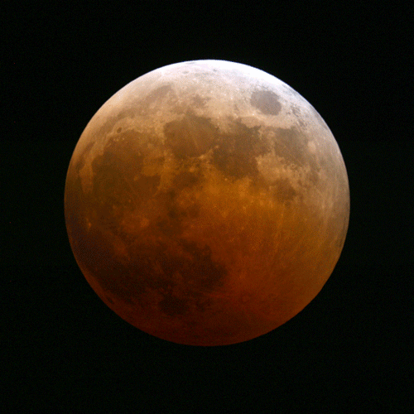
La familia Chávez se prepara también para visitar la tumba de sus difuntos en el cementerio. Llevan flores y velas, respondiendo a la tradición de iluminar el camino a las almas que regresan a casa. Algunas familias contratan grupos musicales para que interpreten las canciones favoritas de sus difuntos, al pie de su tumba.

Slide 5
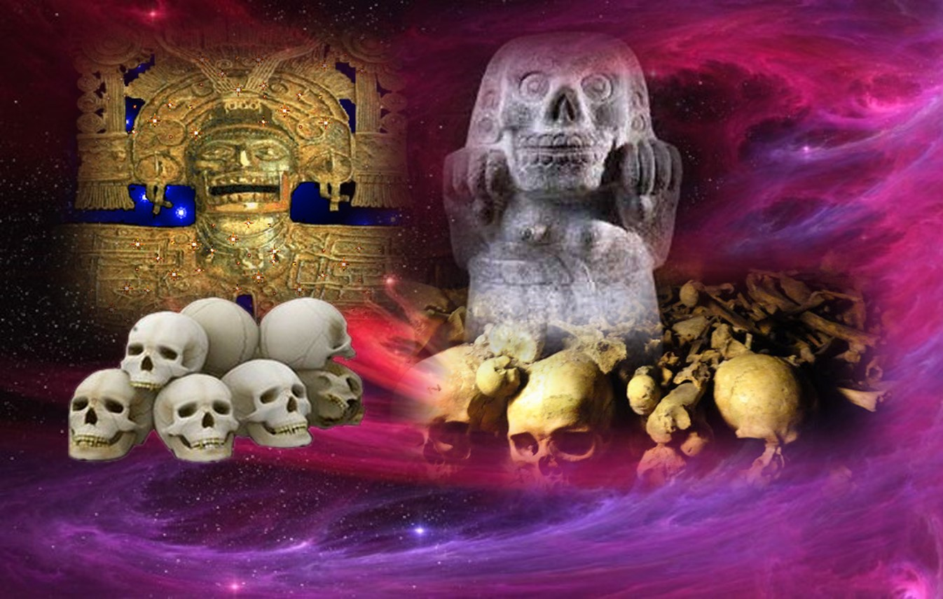
El día de muertos es considerado la tradición más representativa de la cultura mexicana. Su origen es pagano y está relacionado con la diosa azteca Mictecacihuatl (dama de la muerte). Se creía que ella presidía los festivales mexicas hechos en honor de los muertos, celebración que posteriormente, al mezclarse con la religión católica, originó lo que ahora es llamado Día de Muertos.

Slide 6
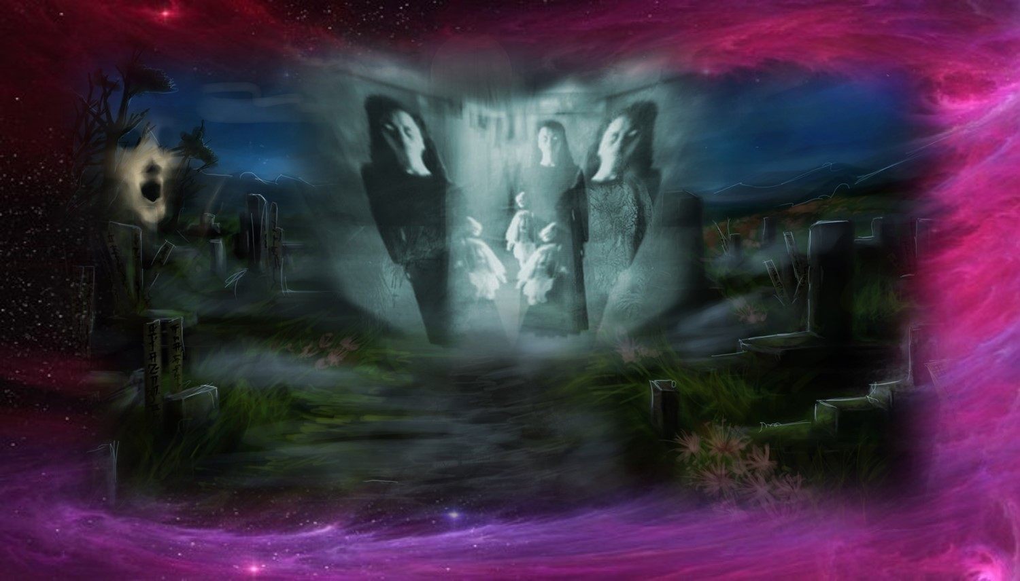
La familia Chávez, así como muchos de los que participan en este evento mantienen la creencia de que a través de estos rituales y prácticas, podrán comunicarse con sus familiares difuntos que vienen desde el más allá, para estar presentes en estas ceremonias. Esta creencia ha venido pasando de generación en generación.

Slide 7
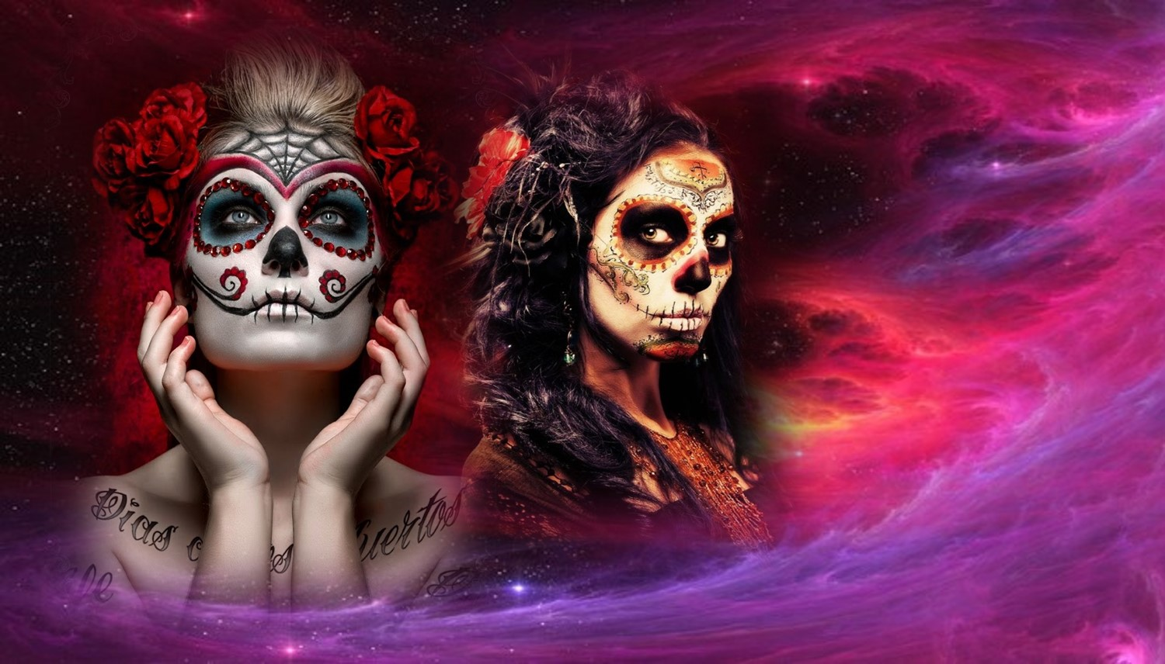
Es muy humano extrañar a los que ya se fueron, también es muy humano desear volverlos a ver y recibirlos con honores, como un pariente que se fue lejos y ha tardado mucho tiempo en regresar. Pero la verdad es que los muertos no volverán.

Slide 8
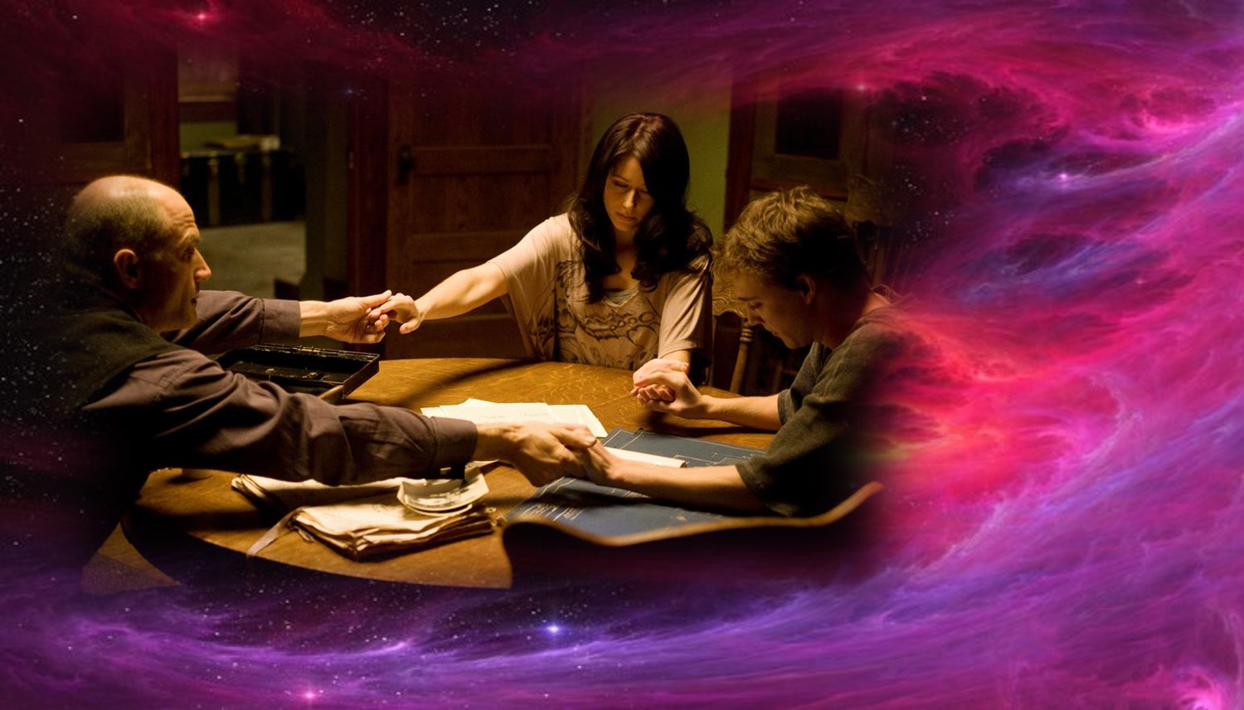
“Porque los vivos saben que han de morir, pero los muertos no saben nada ni esperan nada, pues su memoria cae en el olvido. Sus amores, odios y pasiones llegan a su fin, y nunca más vuelven a tener parte en nada de lo que se hace en esta vida.” Eclesiastés 9:5-6.
Los muertos no son capaces de responder a las consultas de los vivos, ni tampoco de escuchar o responder a sus oraciones.

Slide 9
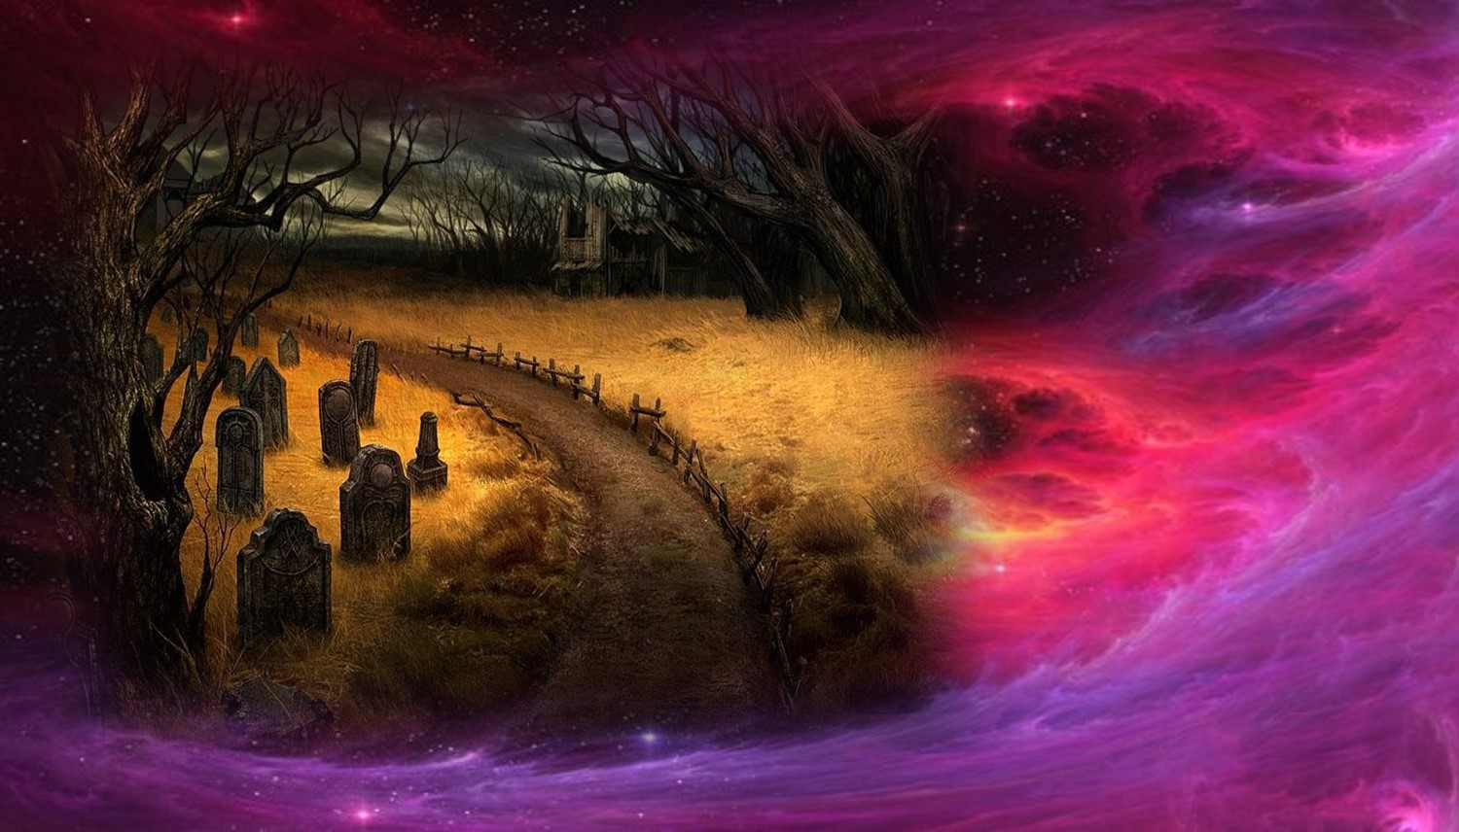
¿Qué pasa cuando morimos?
Cuando una persona muere, el cuerpo se desintegra, vuelve al polvo, pero el alma permanece consciente en el estado en que habitará por toda la eternidad.
“Está establecido para los hombres que mueran una sola vez, y después de esto el juicio" (Hebreos 9:27).

Slide 10
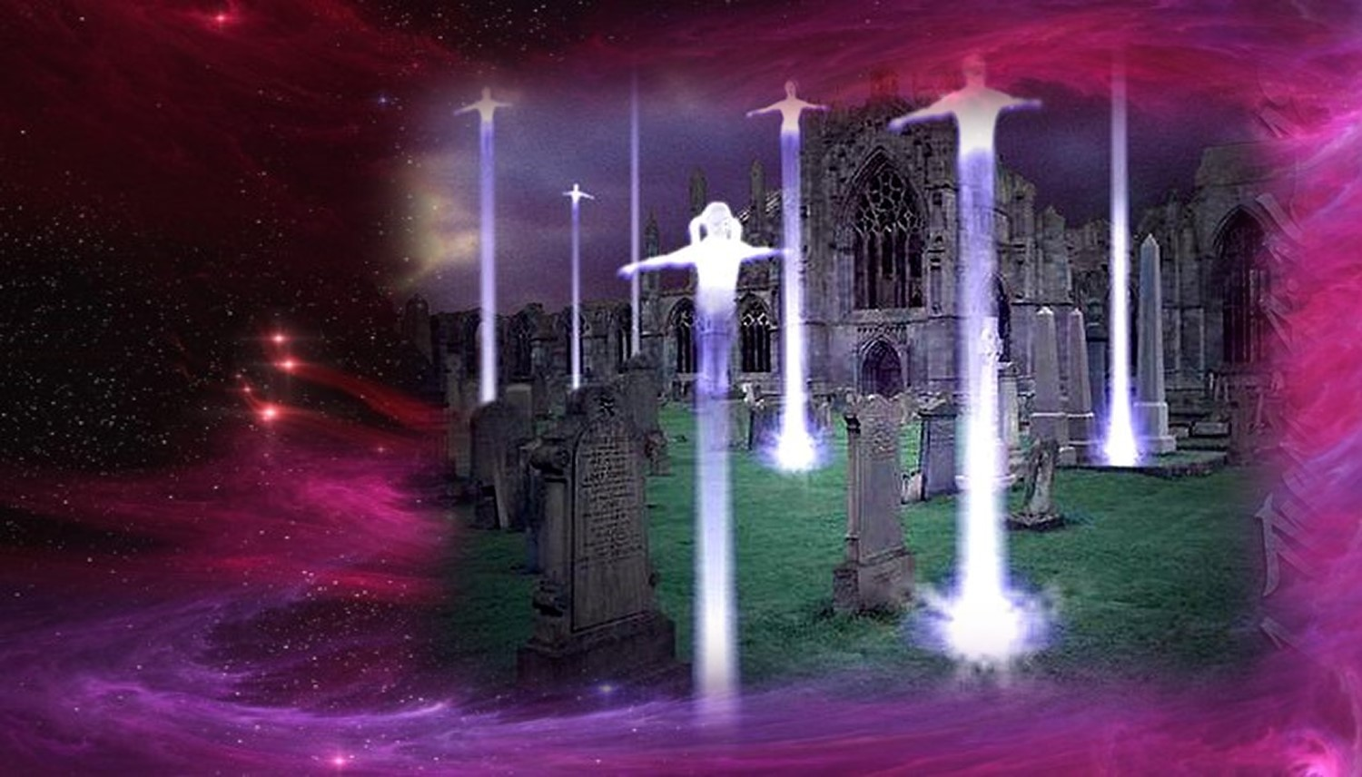
Quien invoca las almas de los difuntos, está incurriendo en una falta grave contra Dios. Deuteronomio 18:10-11 nos dice que aquellos que consultan a los muertos son "abominables" delante del Señor.
Sólo Dios es digno y lo suficientemente poderoso como para llamar a los muertos.
Jesús dijo:
“No se asombren de esto, porque viene la hora en que todos los que están en los sepulcros oirán su voz, y saldrán de allí. Los que han hecho el bien resucitarán para tener vida, pero los que han practicado el mal resucitarán para ser juzgados.” Juan 5:28-29

Slide 11
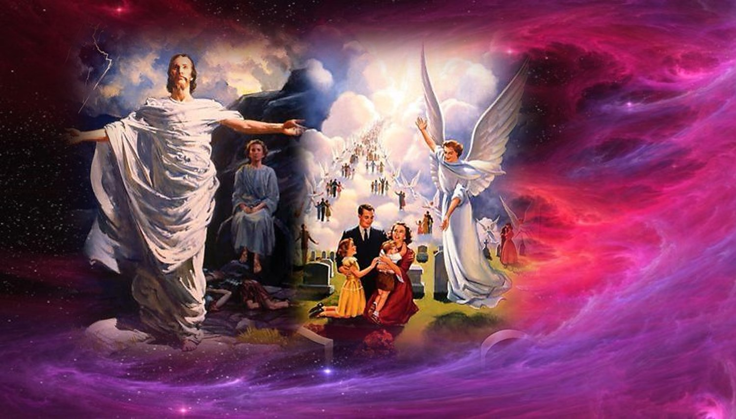
San Pablo dice:
Hermanos, no queremos que ignoren lo que va a pasar con los que ya han muerto, para que no se entristezcan como esos otros que no tienen esperanza. ¿Acaso no creemos que Jesús murió y resucitó? Así también Dios resucitará con Jesús a los que han muerto en unión con él (1 Tesalonicenses 4:13-15)

Slide 12
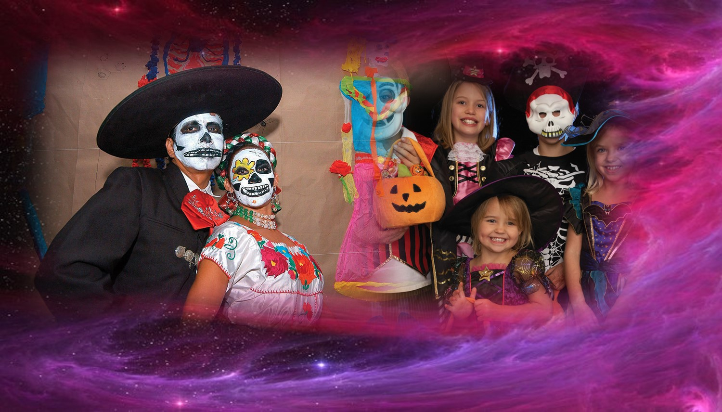
Año tras año, muchas familias mexicanas repiten su ritual del día de muertos, pensando que no están haciendo nada malo al participar en una tradición muy de su tierra que les vio nacer. Pero es muy importante saber si esta celebración está dentro de la voluntad de Dios o no. Celebrar a los muertos está en contra de la voluntad de Dios, así como el satánico festival de Halloween.

Slide 13
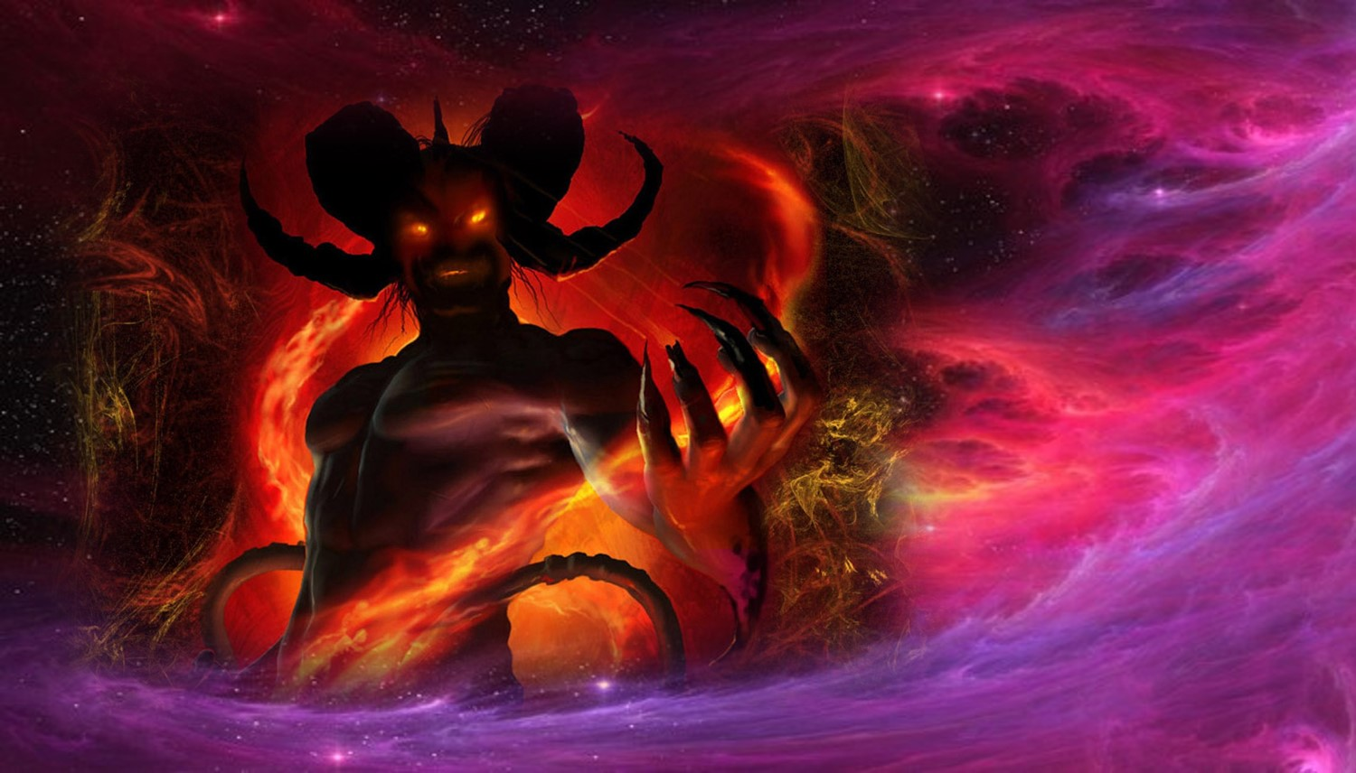
Por muy INOFENSIVA que parezca una tradición y por muy PROPIA DE NUESTRA TIERRA que sea, hay que tener cuidado en qué participamos, porque muchas de las creencias y celebraciones de este mundo tienen su origen en el paganismo y el ocultismo, terrenos en donde reina el enemigo de Dios.
“¡Oh gente adúltera! ¿No saben que la amistad con el mundo es enemistad con Dios? Si alguien quiere ser amigo del mundo se vuelve enemigo de Dios”
(Santiago 4:4)

Slide 14
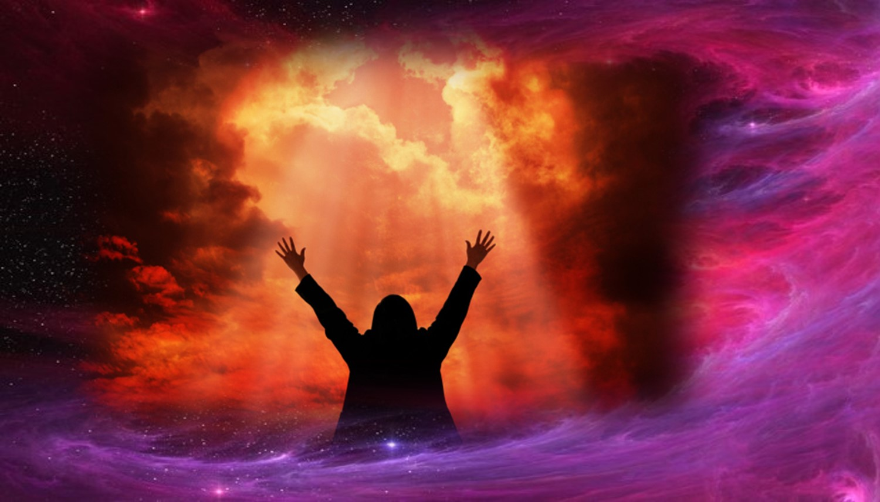
Cuando una tradición o costumbre arraigada a un pueblo es contraria a la voluntad de Dios, si te llamas cristiano, no debes tener ninguna justificación para honrar y preservar la misma. San Pedro dijo: “¡Es necesario obedecer a Dios antes que a los hombres!” (Hechos 5:29)
Si queremos estar bien con Dios, nos es necesario conocer Su voluntad expresada en Su Palabra y cumplirla.

Slide 15
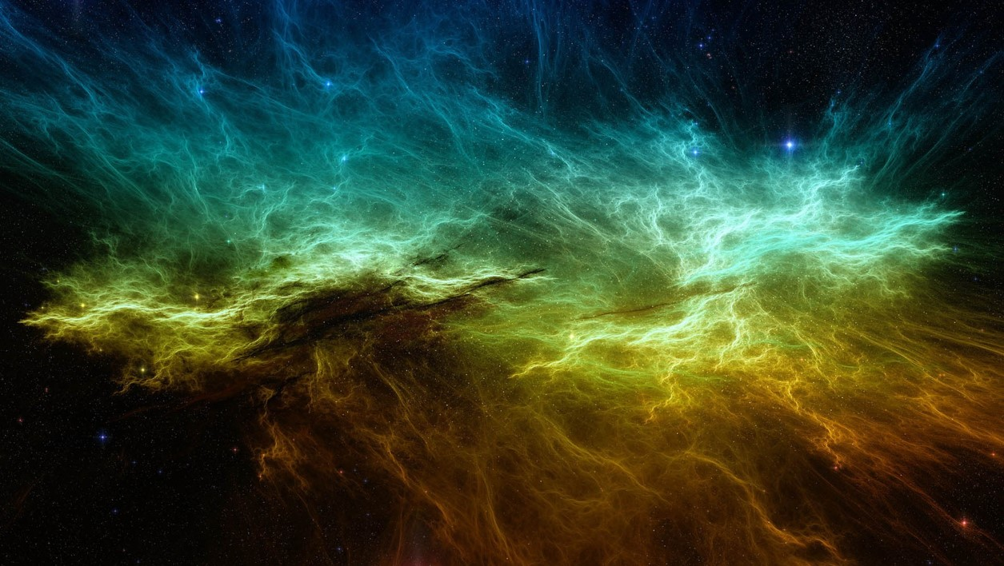
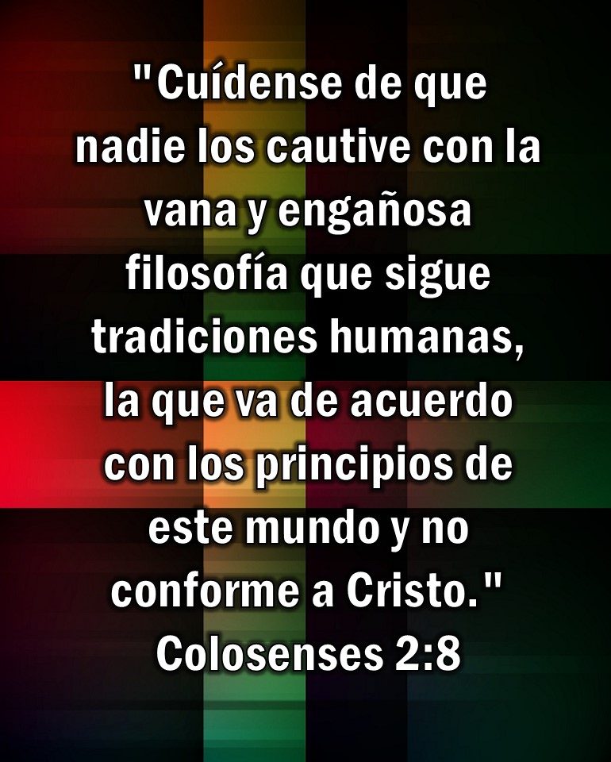
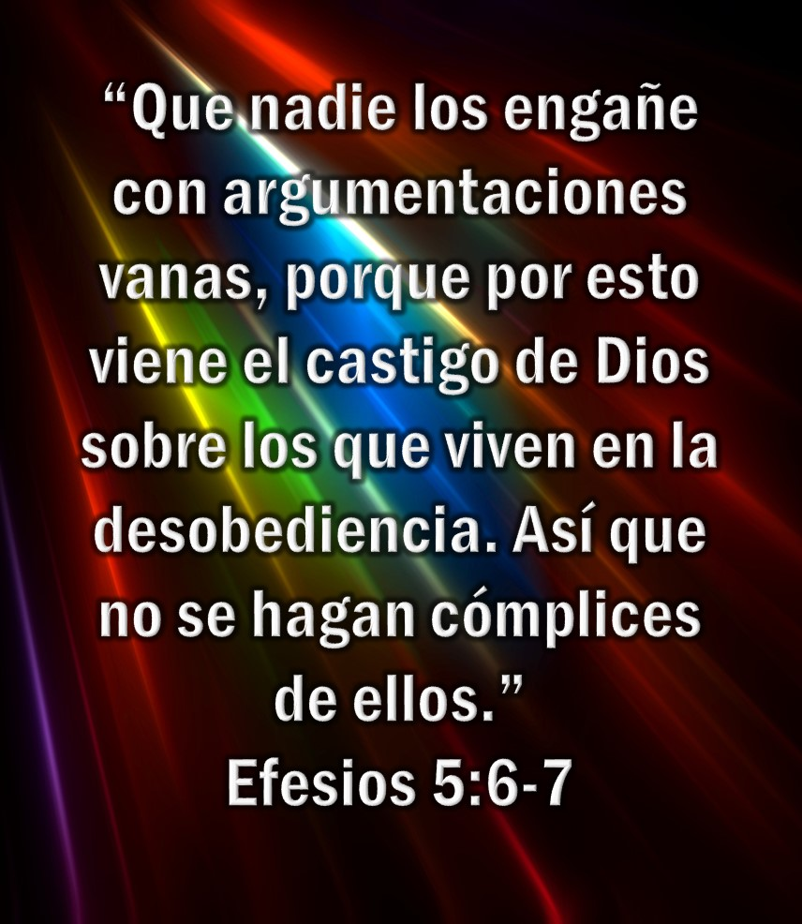


Slide 16



Accede a la sección que desees desde aquí:
Propia Creación
De la Red
Dedicatorias | Fechas Especiales | Graciosos
Historia y Arte | Lugares | Musicales
Naturaleza y Ciencias | Política | Reflexión
Religiosos | Románticos | Salud
Dedicatorias | Fechas Especiales | Graciosos
Historia y Arte | Lugares | Musicales
Naturaleza y Ciencias | Política | Reflexión
Religiosos | Románticos | Salud
Si deseas recibir pps periódicamente en tu correo electrónico subscríbete aquí:

